Slide 1
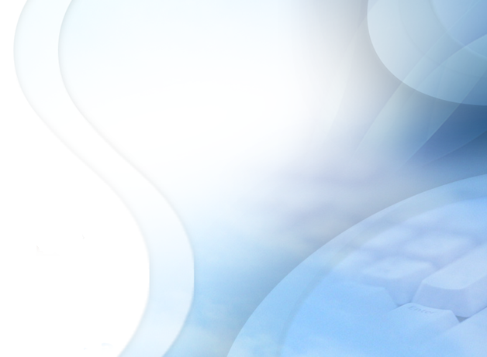
Databases
최종 텀 프로젝트
한국산업기술대학교
게임공학과
2012182022
오 은 석

Slide 2

Contents
Contents
I
텀 프로젝트 진행 과정
II
느낌 소감

Slide 3
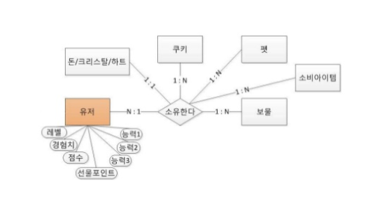
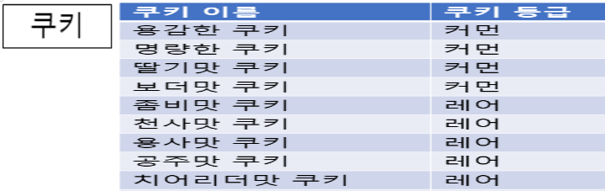
텀 프로젝트 진행 과정
1.ER-다이어그램 작성
예시를 가져와서 설명하였습니다.
2.관계형 데이터 모델 작성

Slide 4
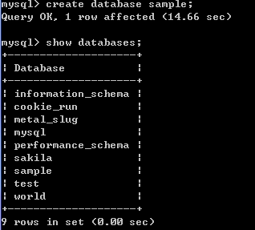
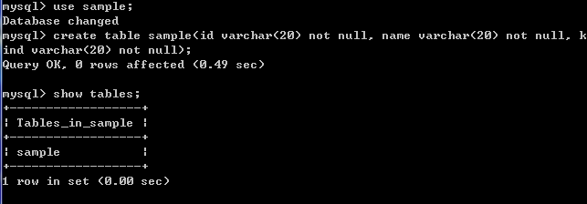
텀 프로젝트 진행 과정
3.데이터 베이스 생성
MySQL에서 설치 후 데이터 베이스를 생성하였습니다.
사용할 데이터 베이스 선택 후 테이블 생성 명령어로 테이블을 생성하였습니다,
4.테이블 생성

Slide 5
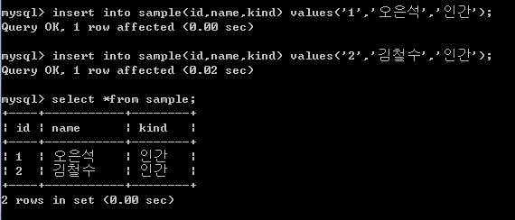
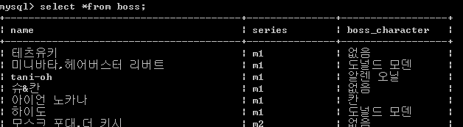
텀 프로젝트 진행 과정
5.테이블 데이터 입력
생성 된 테이블에 명령어를 이용하여 데이터를 삽입합니다.
입력된 데이터를 다시 정규화 과정을 거쳐 3 정규화 데이터로 만듭니다.
6.정규화

Slide 6
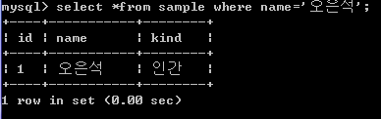
텀 프로젝트 진행 과정
7.질의어를 이용하여 데이터 검색
질의어를 이용하여 테이블 안에 있는 데이터를 검색한다.

Slide 7
느낌, 소감
프로그래밍 위주의 수업을 하다가 처음 데이터 베이스를 접했을 때는 정말 좋았다. 항상 실습 때문에 밤을 꼬박 새면서 졸면서 수업을 듣는 시간이 많았는데 이번 데이터 베이스에서는 실습 보다는 이론 위주의 수업이어서 더 좋았던 것 같다. 그리고 데이터 베이스를 배우면서 프로그래밍을 잘 못하는 사람도 쉽게 명령어 몇 개만 알면 데이터베이스를 만들 수 있고 관리 할 수 있다는 것을 알게 되었고 데이터 베이스 분야에 흥미를 느낄 수 있었던 시간이었다. 교수님이 수업 시간에 말씀 하셨듯이 얘기를 하거나 업무를 보다가 어디서 들어본 용어인데 했을 때 그게 데이터 베이스 용어라는 것을 깨달으면 성공이라고 하셨던 말씀처럼 데이터 베이스 분야로 나갈지 잘 모르겠지만 그래도 언젠가 ‘아, 이거 데이터 베이스 시간에 배운 건데’ 하면서 데이터 베이스 책을 뒤적이는 내가 됐으면 한다. 교수님, 그 동안 감사했습니다.

